Slide 1

Мобильное приложение для записи на автомойки Car Helper
Создание онлайн записи, мониторинг очереди и загруженности в реальном времени

Slide 2

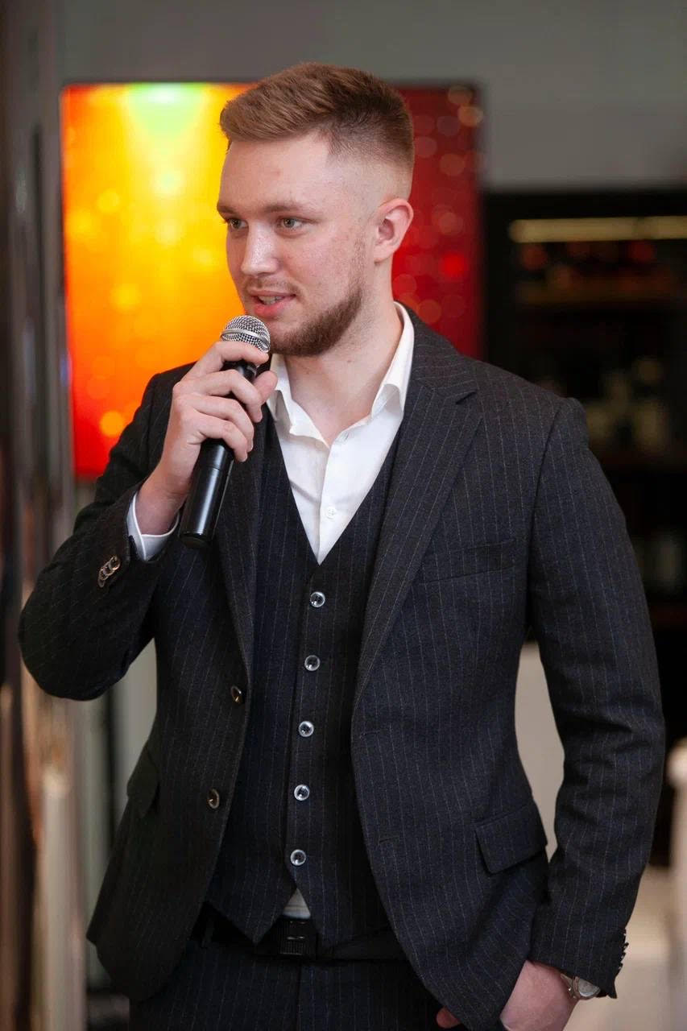
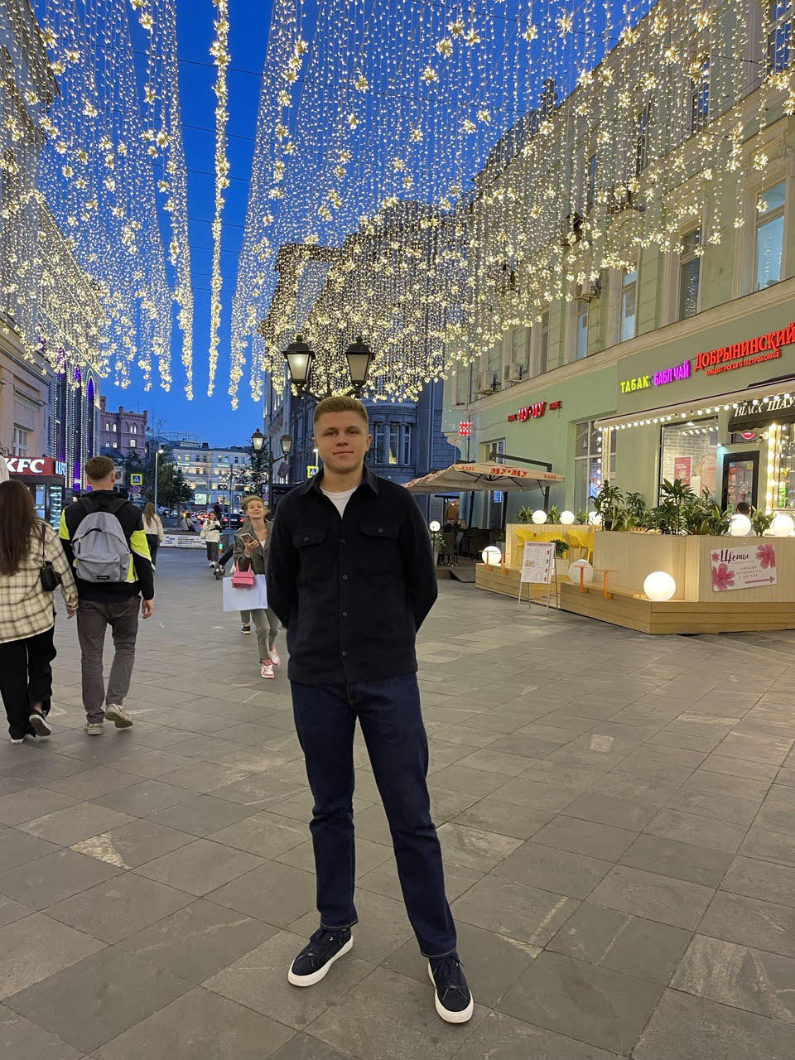

ПРОФИЛЬ КОМАНДЫ
Афёров Артём Руководитель проекта, аналитик
Борисов Никита Маркетолог
Кристине Иорданян
Менеджер проекта

Slide 3
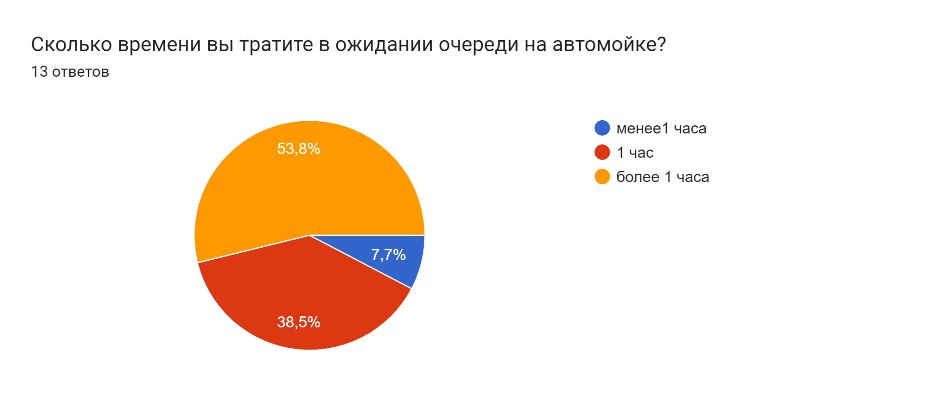


ПРОБЛЕМА
Проблема: Около 50% водителей тратят в среднем 1 - 1.5 часа на ожидание очереди на автомойку (а после могут просто не быть довольным качеством услуги). В связи с этим многие водители выбирают автомойки самообслуживания, что снижает спрос на автомойки
В настоящее время эту проблему решают следующими способами: некоторые организации создают места для записи по телефону
Они неэффективны, потому что: Каждый раз нужно искать номер телефона, звонить на мойку, общаться с людьми, что занимает больше времени, не предоставляет актуальной информации в онлайн режиме
Источник: Созданный нами опрос студентов, а также преподавателей ТюмГУ

Slide 4

ЦЕЛЕВАЯ АУДИТОРИЯ
Мужчины и женщины, имеющие автомобиль, умеющие пользоваться мобильным приложением для IOS, а также Android. Им нужно удобное приложение, в котором будет собрано все необходимое для анализа автомоек, поиска ближайшего шиномонтажа или автозаправки. Попасть в целевую аудиторию также могут работники такси или же пользователи каршеринга и лизинга.
Поместите изображение вашего типичного пользователя

Slide 5
ИДЕЯ ПРОЕКТА
Предлагаемая идея: Создание мобильного приложения , где можно записываться на услуги автомоек и отслеживать онлайн очередь , а так же знакомиться с отзывами и ценами компаний
Мы сможем реализовать проект в период до 3-х лет, за сумму до 1 млн рублей, силами нашей команды.

Slide 6
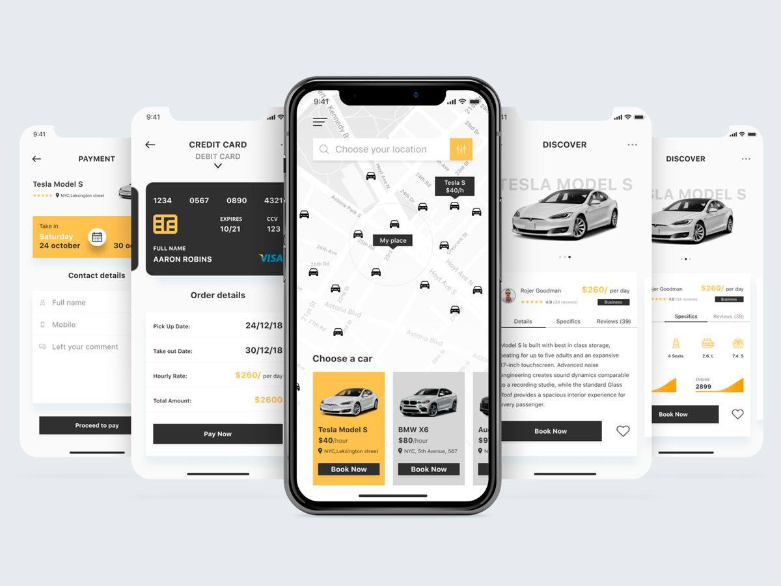
ПРОДУКТ ПРОЕКТА
Продукт: Приложение для мобильных телефонов
Основные функции / возможности:
1)Записаться на автомойку или шиномонтаж
2) Узнать загруженность различных организаций
3) Посмотреть цены на услуги, а также посмотреть местонахождения ближайших моек и шиномонтажа и их визуализацию
4) Прочитать отзывы клиентов
5) Получить лучший сервис( некоторые работники данных предприятий могут забирать машину прямо из дома: делать услуги и привозить машину обратно)
Сценарий использования:
1) Выбор подходящей организации
2) Запись на услугу, отслеживание онлайн очереди
3) Оценка качества услуги

Slide 7
ТЕХНОЛОГИЯ
Преимущества нашего проекта заключатся в том , что потребитель может одним приложением закрыть все потребности в обслуживании своего авто , начиная от записи на мойки , заканчивая сложным техническим обслуживанием авто. Помимо этого, у нас будет оперативная техническая поддержка клиентов , сбор обратной связи и простой интерфейс. Таким образом наше приложение объединить множество сервисов в одном месте.
В дальнейшем мы будем развиваться , добавлять автосервисы, заправки и карту парковок с функцией онлайн оплаты, навигатор.

Slide 8
КОНКУРЕНТНЫЙ АНАЛИЗ
Критерии | Наше приложение Car Helper | 2 ГИС | Яндекс карты | «Pay&Wash»
Функционал | Отслеживание очереди, возможность оплаты и записи, визуализация, отзывы, локация, широкий выбор | Наличие отзывов и локации, но не всех автомоек и шиномонтажек | Наличие отзывов и локации, но не всех автомоек и шиномонтажек | Оплата и запись только определённых автомоек самообслуживания
Дизайн | Гармоничный, легкий на восприятие дизайн, не броский шрифт, удобный в использовании. | Легкий на восприятие, наличие построения предстоящего пути, удобный | Легкий на восприятие, наличие построения предстоящего пути, удобный | Неудобен и сложен в использовании
Возможность записи | Можно записаться онлайн в приложении и отследить кол-во свободных мест, напоминание о предстоящей записи | Указаны номера телефонов, и для записи нужно звонить | Указаны номера телефонов, и для записи нужно звонить | Нет возможности записи
Уникальность нашего проекта:
1) Запись на автомойку в приложении.
2) Дистанционная оплата мойки и автосервисов.
3) Отзывы, фото, цены, краткая информация , расположение.
4) Подбор услуг на основе предыдущих записей на услуги.

Slide 9
ГИПОТЕЗЫ ПРОЕКТА
Гипотеза:
Около 50% людей тратят в ожидании очереди на автомойке не менее 1 часа своего свободного времени.
Способ проверки:
В нашем приложении мы сравним сколько времени занимает цикл от записи мойки до конечного результата и сравним со средним временем ожидания в очереди . Вместе с этим мы будем проводить опрос у владельцев мойки и их клиентов на сколько сильно возрастет их доход и сократится время ожидания после внедрения нашего приложения
Целевое количество респондентов: 50
Вопросы для опроса / интервью:
1) Как изменился ваш доход после внедрения нашего приложения?
2) На сколько сильно по времени ожидания сократилась живая очередь?
3) На сколько сильно упростило работу самой организации?
4) Как много новых клиентов у вас появилось?
5) На сколько реже люди стали пользоваться мойками самообслуживания?
6) Какое количество времени в среднем вы тратите в очереди на автомойке?

Slide 10
ОБЪЁМ РЫНКА
Несмотря на существующих прямых и косвенных конкурентов, таких как «2Гис», «Яндекс карты», а также «Pay&Wash» , мы планируем и стремимся занять 85% рынка за счет того, что на рынке города Тюмени нет подобных приложений.

Slide 11
БИЗНЕС-МОДЕЛЬ
Модель монетизации
Модель монетизации:
Наше приложение способствует увеличению клиентской базы на автомойках, за что мы берем с этого фиксированную ставку в виде 2% от чека с организации
Стоимость и регулярность:
Реклама в приложении (1 просмотр - 2р), продажа первых страниц для организации ( 10000р - неделя)
Основные каналы сбыта:
Планируем продавать продукт на площадке AppStore и PlayMarket
Партнёры: Наши партнёры - все мойки в городе, такие как «Лидер», «Астерион», «Moretti Studio», «Форсаж», «Престиж», «Акватик», «Нептун» и тд.
Маркетинг и продвижение
Ценностное предложение:
Наша ценность в том , что мы приводим новых клиентов в организации. За счет формирования большого количества предложения в одном приложении. Мы упрощаем систему очереди , повышаем сервис , сокращаем простои, в следствие повышаем эффективность бизнеса
Основные каналы взаимодействия с пользователем:
Реклама в интернете
Реклама на самих мойках

Slide 12
РЕСУРСЫ: ДИАГРАММА ГАНТА
Можно указывать дни / недели / месяцы
Задача | Дата начала | Дата завершения | Ответственный | Дек. | Янв. | Фев.
1.Сбор необходимой информации по всем автосервисам г.Тюмень | 1.12..23 | 15.12.23 | Борисов Никита
2.Найти разработчика приложения, согласовать функции , интерфейс, дизайн | 15.12.23 | 25.12.23 | Аферов Артем
3.Сбор информации о действующих автомойках | 26.12.23 | 7.01.24 | Иорданян Кристине
4.Переговоры с владельцами автомоек (запись, услуги, цены) | 8.01.24 | 12.01.24 | Борисов Никита
5.Тестирование | 13.01.24 | 20.01.24 | Аферов Артем
6.Размещение на агрегаторах | 21.02.24 | 23.01.24 | Иорданян Кристине
7.Реклама , продвижение | 23.01.24 | 23.02.24 | Борисов Никита
8.Оптимизация, доработки | 23.01.24 | 23.02.24 | Аферов Артем
Общий срок реализации проекта: 6 месяцев (не более 3-х лет)

Slide 13
РЕСУРСЫ: ФИНАНСОВЫЙ ПЛАН
Можно указывать дни / недели / месяцы
 | январь | февраль | март | апрель | май | июнь | июль | август | сентябрь
Доходы:
Выручка от продажи продукции (цена продукта * количество продаж) | 100 000 | 150 000 | 300 000 | 350 000
Инвестиции / гранты / кредиты (если есть)
Расходы:
Заработная плата специалистов
Разработчик | 500.000 | 100. 000 | 75 000 | 50 000
Дизайнер | 100.000 | 50 000
Команда | 150.000 | 100 000 | 50 000
Реклама | 250.000 | 200 000 | 150 000
ИТОГО (доходы – расходы) | 900 000
Общая стоимость реализации проекта: 1 млн рублей (не более 1 млн. рублей)
Период окупаемости: 1.5 года

Slide 14
РЕЗУЛЬТАТЫ
Количественные результаты:
1) 10 000 пользователей приложения
2) 200 000р прибыль ежемесячно
3) 2000 - средний месячный приток пользователей
4) 100 партнеров сервиса
5) 5 штатных работников
6) 1) Наше приложение имеет оценку в агрегаторах 4.9
2) Прибыль автомоек увеличилась на 15%
3) Время ожидания в очереди сократилось на 30 1) Наше приложение имеет оценку в агрегаторах 4.9
2) Прибыль автомоек увеличилась на 15%
3) Время ожидания в очереди сократилось на 30
Качественные результаты:
4) Налажена четкая система работы с каждым партнером
5) Работа приложения 24/7

Slide 15
ВЫВОДЫ
Проект целесообразен / нецелесообразен для реализации по следующим причинам: Проект целесообразен
1) В последнее время классические мойки теряют свою актуальность и водители делают свой выбор в пользу моек самообслуживания , ввиду экономия времени
2) Благодаря нашему продукту мойки смогу иметь самую настоящую базу клиентов , смогут вести учет , вводить акции для постоянных посетителей
3) Наш продукт поможет пользователю выбирать качественную услугу, ознакомившись заранее с различными предложения.
4) Благодаря нашему сервису потребители сэкономят большое количество времени
В среднесрочной перспективе мы планируем расширить функционал нашего сервиса и внедрить туда не только автомойки , но и шиномнтаж (особенно актуально в сезон), а также ближайшие АЗС с функцией онлайн оплаты.

Slide 16
1 пара
Защита проекта перед своим преподавателем
Тайминг: 4 минуты + вопросы / ответы
Баллы: max 10 за защиту и max 10 за занятие
ДЕНЬ 4
Защита проектов
2 пара
Защита проекта перед внешним преподавателем
Тайминг: 4 минуты + вопросы / ответы
Баллы: max 10 за защиту

Slide 17
КРИТЕРИИ ОЦЕНКИ
Проблема
2 балла:
проблема, решению которой посвящен проект, обозначена конкретно и полно
обозначена однозначно и конкретно целевая аудитория, которая сталкивается с данной проблемой
представлена гипотеза и результаты её проверки
на заданные вопросы даны развернутые ответы
Ресурсы
2 балла:
представлен подробный финансовый план проекта, обозначены запрашиваемые ресурсы, позволяющие реализовать проект в обозначенные сроки с минимальными рисками, обозначены источники дохода, даны исчерпывающие ответы об их потенциальном объёме
отсутствуют ошибки в расчетах
представлена команда проекта, обозначены роли участников, их опыт и компетенции способствуют реализации проекта, в случае необходимости указаны дефицитные роли и компетенции
представлена подробная диаграмма Ганта с обозначением ответственных лиц, представлен и раскрыт пошаговый алгоритм реализации проекта
на заданные вопросы даны развернутые ответы
Продукт проекта
2 балла:
представлено проектное решение, которое полностью решает проблему для целевой аудитории проекта
обозначен и раскрыт продукт проекта, представлены эскизы или схожие продукты
однозначно определены лежащие в основе продукта технологии с указанием текущего задела и необходимых шагов по их применению
на заданные вопросы даны развернутые ответы
Выводы
2 балла:
указаны подробные количественные и качественные результаты реализации проекта
дан развернутый ответ о необходимости и потребности в реализации представленного проекта с учётом потенциальных рисков, запрашиваемых ресурсов, актуальности и значимости проблемы для целевой аудитории проекта
выступление команды укладывается в отведённое на него время, вся команда присутствует на выступлении, презентация отличается содержательностью и лаконичностью, выдвинутые тезисы подтверждаются результатами исследований
на заданные вопросы даны развернутые ответы
Бизнес-модель
2 балла:
рынок проекта описан подробно, представлены обоснованные расчеты ёмкости в количественном и/или финансовом выражении, даны ссылки на исследования авторитетных источников
представлен полноценный анализ данного решения в сравнении с решениями конкурентов (как прямых, так и косвенных)
бизнес-модель проекта предложена, отличается оригинальностью и обоснованностью заявленных параметров
на заданные вопросы даны развернутые ответы

